Slide 1
Go 语言核心语法 --《Go语言与区块链》

Slide 2
16.1 深浅拷贝

Slide 3
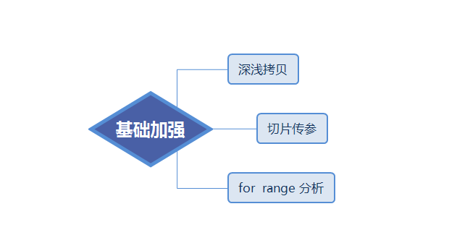

Slide 4
16.1 深浅拷贝
浅拷贝：仅仅拷贝的是变量的值，没有对指向的空间进行任何的拷贝
深拷贝：将原有的变量的空间全部拷贝一份。

Slide 5
16.1 深浅拷贝
go语言中赋值，函数传参, 函数返回值都是浅拷贝。

Slide 6
16.2 切片传参

Slide 8
16.2 切片传参
1：把切片作为参数可以修改切片中的元素，原因分析
2：可以通过append方法对切片进行动态扩容

Slide 9
总结
go中的切片底层是一个结构体
函数传参是浅拷贝
append 当容量不足的时候会动态分配内存,这块内存是一个新的内存
map 本质是个结构体指针类型,，所以把map作为参数也可以修改元素！

Slide 10
16.3 for...range分析

Slide 12
16.3 for...range 分析
1：作用：用于遍历容器类型的数据, 例如数组、切片、map等。
2：range 的本质是一个函数方法，使用时候可以加括号使用。
3：修改range得到后的value，不影响原始切片或者数组。

Slide 13
总结
1：作用：用于遍历容器类型的数据, 例如数组、切片、map等。
2：range 的本质是一个函数方法，使用时候可以加括号使用。
3：修改range得到后的value，不影响原始切片或者数组。

Slide 14
16.4 基础加强总结

